Slide 1



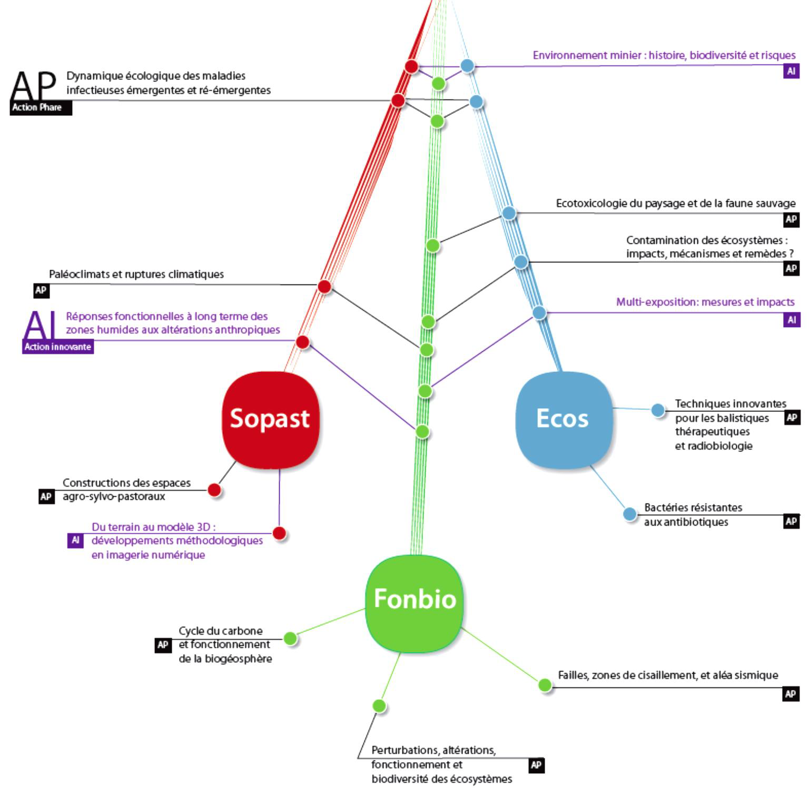


Chrono-environnement UMR 6249 : fusion en 2008 de Chrono-Ecologie UMR6565, Laboratoire de Biologie Environnementale, Géosciences, Santé et environnement, en 2012 LCPR (Laboratoire Chimie Physique et Rayonnements).
Dynamique des relations Homme-Environnement-Territoires :
« Observer et comprendre le fonctionnement et la dynamique des systèmes géologiques, biologiques et des interactions homme-environnement pour prévenir les risques et anticiper l’impact des perturbations »

Slide 2

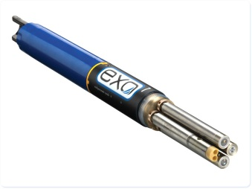

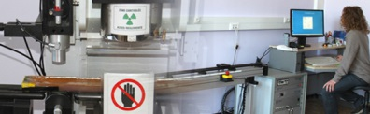
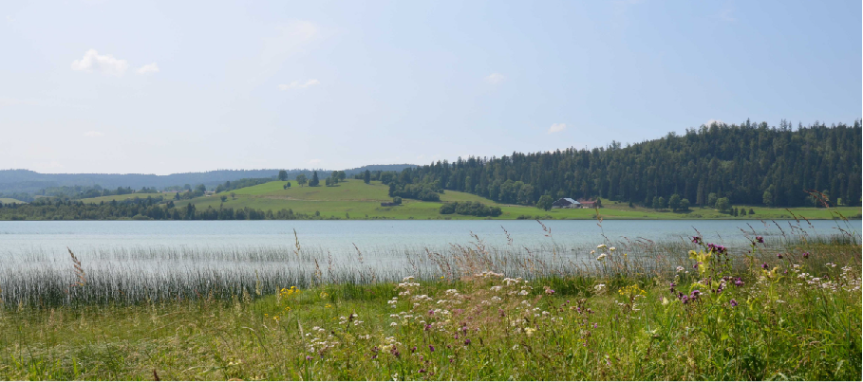
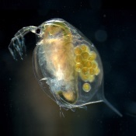
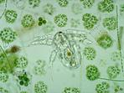
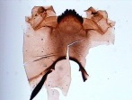
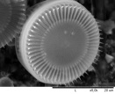
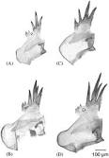

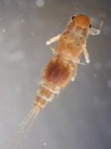
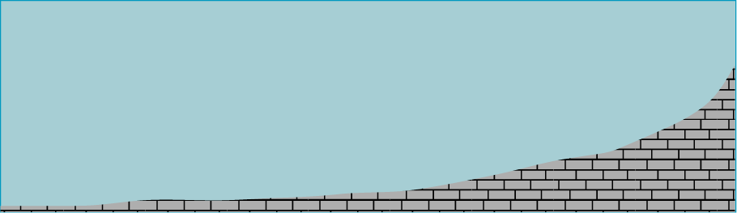
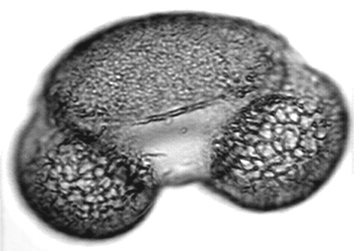
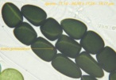


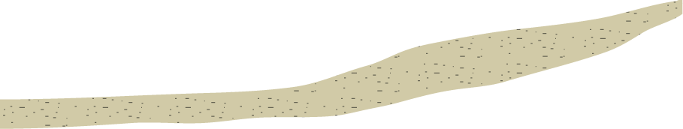
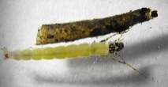





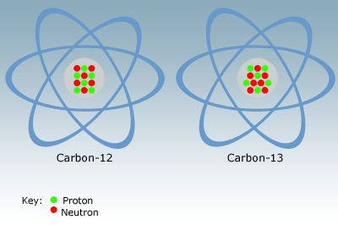
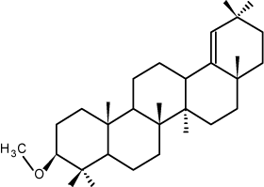
FONBIO Fonctionnement de la
biogéosphère
Objectif général : Etude de la dynamique des écosystèmes sous l’impact de contraintes et de perturbations d’origine anthropique et/ou climatique.
Facteurs de forçages
Variables réponses
Monitoring physico-chimique
Sédimentologie
Communautés
Restes subfossiles
Observation
Retro-observation
Nvx descripteurs
Nvx marqueurs

Slide 3
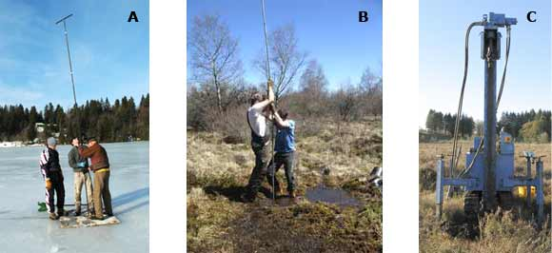
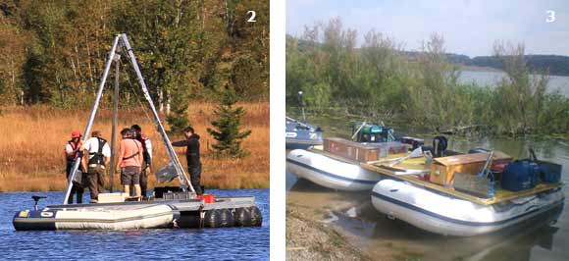
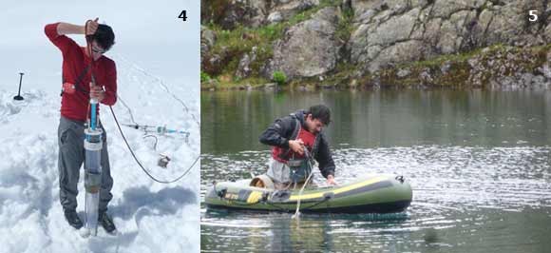
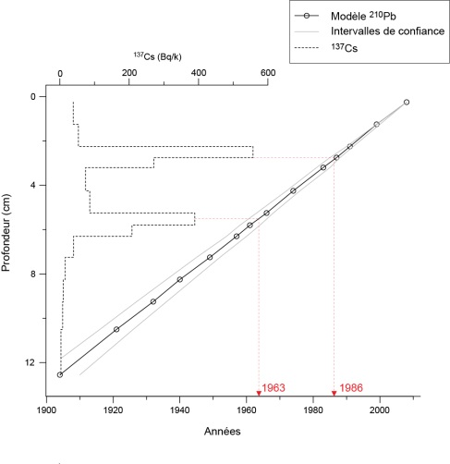
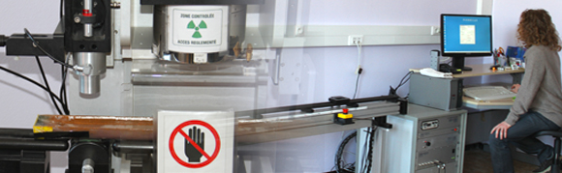
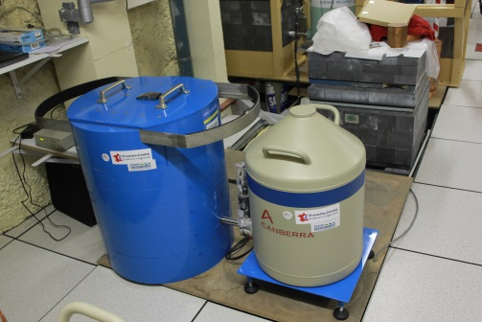
FONBIO Fonctionnement de la
biogéosphère
Bref aperçu des moyens techniques spécifiques à l’approche « paléo »
Carottage
Caractérisation du sédiment :
Geotek multi-sensor core logger
Mesure radio-éléments

Slide 4
Unité Technique « Radionucléides et datation »
Coordination :
1 IGR Physicien : C. Mavon
1 CR paléo : D. Rius
Localisation :
1 détecteur puit au LSM (Démon) pour la chronologie. Partagé avec EDYTEM
3 détecteurs (2 co-ax, 1 planaire bas bruit) à Besançon pour la chronologie (Cs₁₃₇ essentiellement) et mesures environnementales

Slide 5
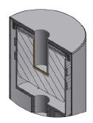
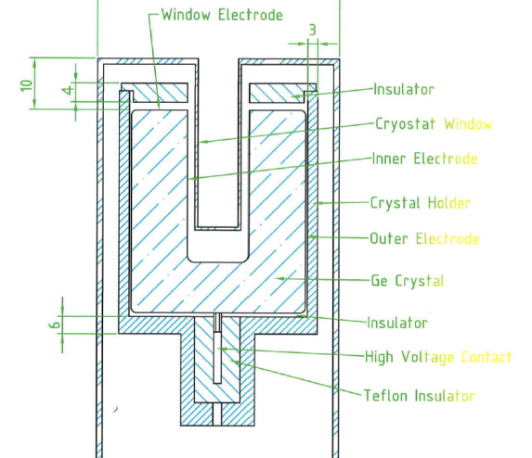
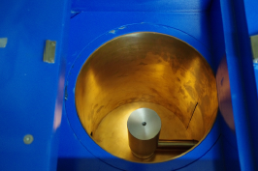
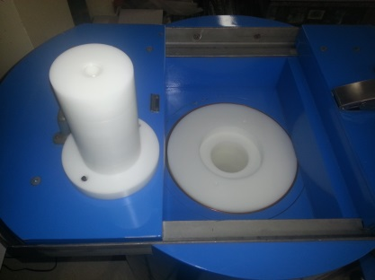
Unité Technique « Radionucléides et datation »
Détecteur GeHP type puit situé au LSM :
Modèle : GCW4021 ULB
Cryostat : 7915/S-30-ULB canne en U
Achat : 2006
Reconditionnement + rallonge canne : Nov 2013 et installé au LSM
Diamètre : 68 mm
Hauteur : 68 mm
Volume actif : 238 cc
Puits (d, P) : 17 mm, 35 mm
Tension : + 4000 V
Eff. Relative : 48,8 %
Château de plomb : 13 cm + 2 cm bb + 3 mm Cu
Codeur , HT : DSA 1000
Soft : Génie 2000
Ref
30 mm

Slide 6
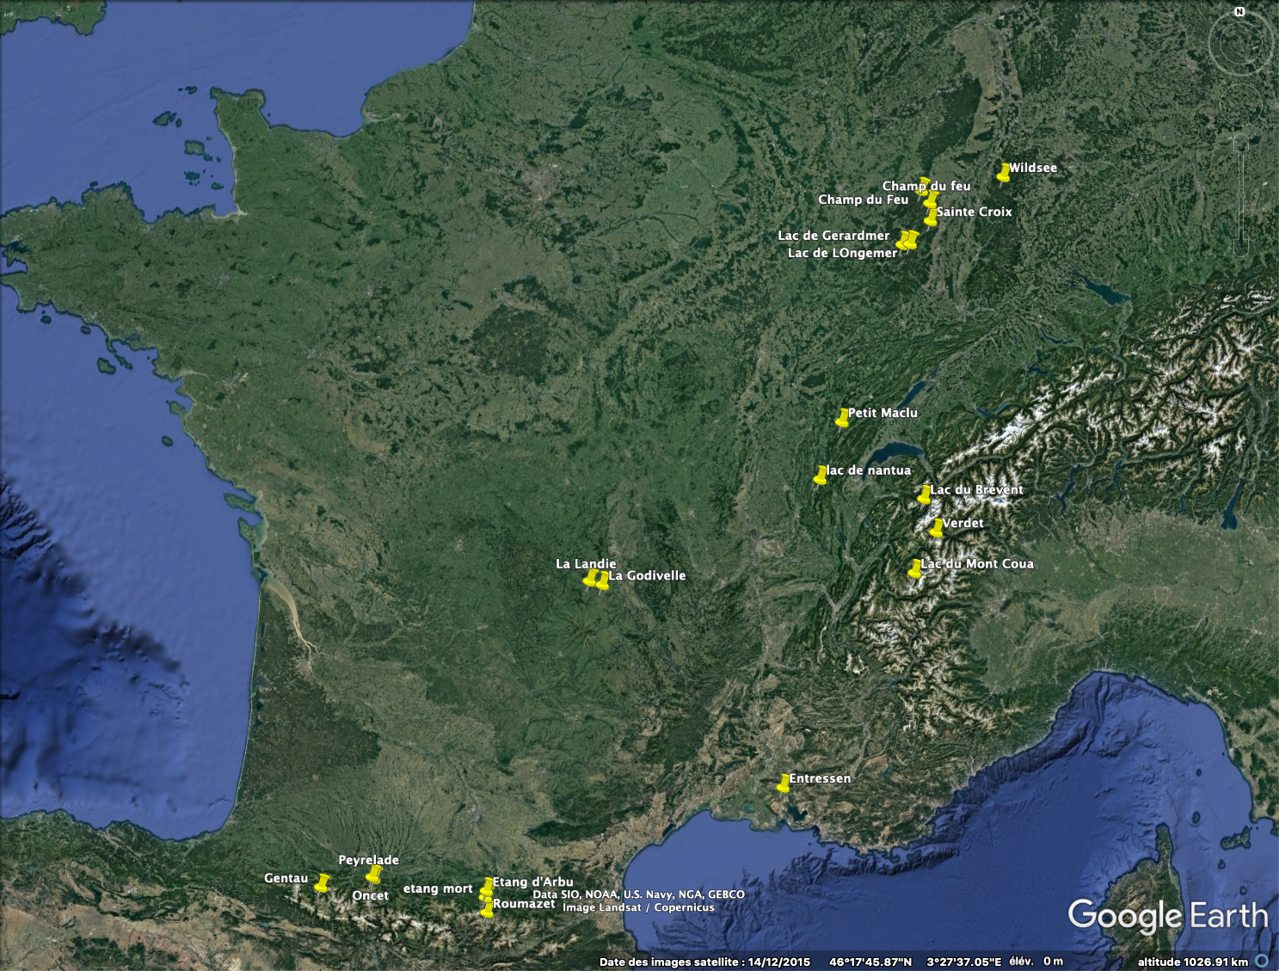
L’unité technique « radionucléides/datation Pb210 »,
Chrono-Environnement/LSM, c’est :
International :
Suède : 2 lacs
Chili : 1 lac
Groenland : 3 lacs + projet ANR en cours
Principaux lacs et tourbières datés sur Démon dans le cadre des projets de recherche Chrono-Environnement

Slide 7
L’unité technique « radionucléides/datation Pb210 »,
Chrono-Environnement/LSM, c’est :
Plus d’une trentaine de séquences sédimentaires datées ou en cours, avec des résultats très probants sur sédiments lacustres et sur matrices organiques (tourbières).
5 thèses soutenues en 2015-2017 (S. Belle, T. Guillemot, L. Murgia, A-L Mariet, D. Degrelle)
2 thèses en cours (M. Rousseau, V. Essert).
Soutien à de nombreux projets de recherche dont :
« Outils innovants pour la diagnose écologique et la gestion des lacs. AAP « Agir pour la ressource en Eau » de Suez Environnement. Coord. L. Millet.
« Impacts et risques environnementaux des contaminations métalliques anciennes (écotoxicologie) », financement région FC, coord. F. Gimbert
RYCARSS (Reconstitution des dYnamiques des Communautés de mAcRophytes dans les lacS jurassienS), coord. F. Artaud.
« ANR INTERARCTIC », Coord. E. Gauthier

Slide 8
Quelques exemples de publications
récentes
Mariet et al 2017
Paléopollutions
Vosges
Belle et al 2017
Changement clim.
Groenland
Mariet et al 2018
Couvert forestier
Vosges
Tedjani et al 2016
Calibration
Belle et al 2017
Eutrophisation
Vosges

Slide 9
Résultats : le lac de Nantua
150 ans/60cm
Enregistrement potentiel a
haute résolution (annuelle) des retombées atmosphériques
de l’ère industrielle
Contrôle
chronologique indépendant
1986
1963

Slide 10
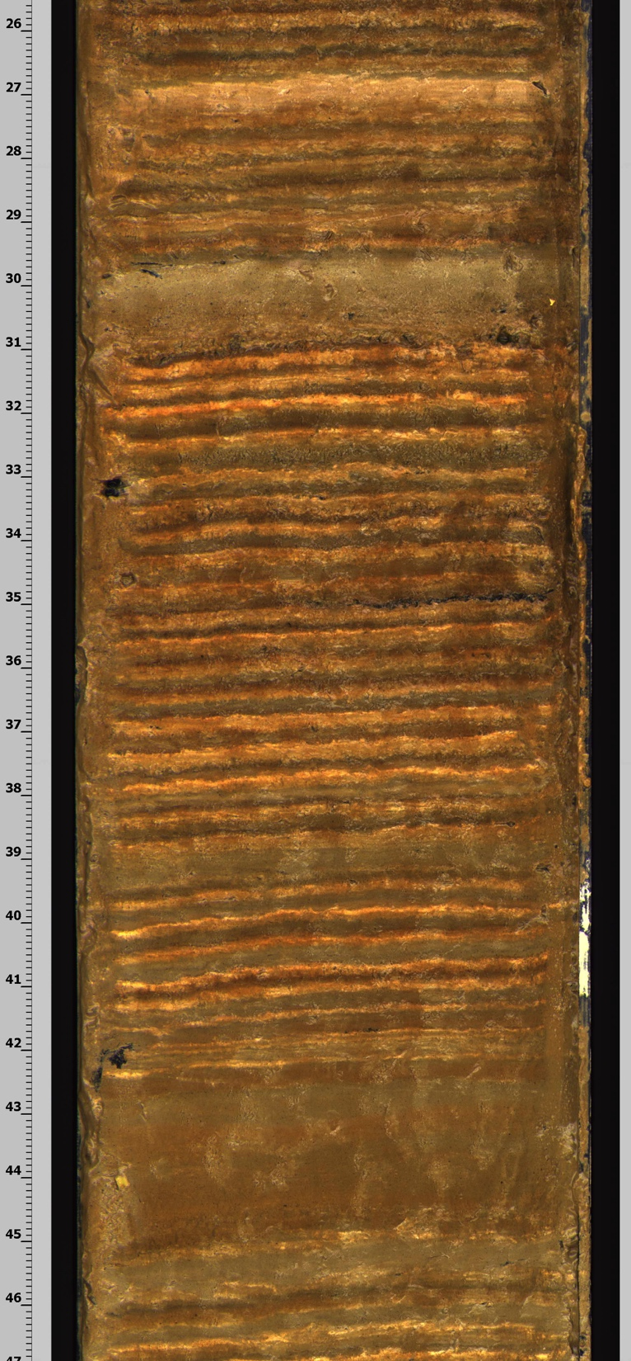
Résultats : le lac de Nantua
Flux de Cs₁₃₇ corrigés (Bq.m⁻².an⁻¹)
Flux Cs₁₃₇ Nantua lake
From Monna et al 2009
Journal of Environmental radioactivity
Varves annuelles
Lac de Nantua

Slide 11
Résultats : exemple d’application
La trajectoire des systèmes lacustres

Slide 12
Résultats : exemple d’application
La trajectoire des systèmes lacustres

Slide 13
Résultats : exemple d’application
La trajectoire des systèmes lacustres

Slide 14
Résultats : exemple d’application
La trajectoire des systèmes lacustres

Slide 15
Besoins 2019
Nombre d’échantillons :
Difficile à prévoir d’une année sur l’autre. Pour 2019, on devrait être proche des possibilités de passage (ie 200-250 samples).
Besoin en source de calibration :
Éventuellement une source Eu₁₅₂ pour le contrôle de la calibration en énergie
Spécificité du détecteur
RAS
Besoin en électricité/climatisation
Comme actuellement/air dé-radonisé
Réseau/Confidentialité
Nécessité d’un accès distant pour rapatriement des données et pilotage acquisition à distance

